Slide 1




动态规划

Slide 2
要求：
☺ 掌握动态规划算法的基本要素
☺ 掌握设计动态规划算法的步骤
☺ 通过应用范例学习动态规划算法设计策略

Slide 3
例1 Fibonacci数列
无穷数列1，1，2，3，5，8，13，21，34，55，……。
边界条件
递归方程
int fibonacci(int n)
{
if (n <= 1) return 1;
return fibonacci(n-1)+fibonacci(n-2);
}
Notes:
之前的课程里，我们学习了分治算法，使用分治算法可以解决一些比较复杂的问题。它的思想是分而治之，把问题分解。原问题不是很复杂吗？那么，我们就看一下，对应的原问题能不能分解到一个我们可以求解的状态。在得到最小子问题的解之后，我们再合并，用递归的方法，解决规模更大的子问题，直到原问题有解。
我们先通过一个例子来了解一下动态规划算法的设计思想。今天我来学习另一类比较有效的算法—动态规划。动态规划法也是将原问题分成若干个子问题，先求子问题的解，再求原问题的解。那么它有什么特点呢？我们通过两个例子来看一下。

Slide 4
Fibonacci数列算法
int count=1; //累计调用的步骤
int Fib(int n) //Fibonacci数列算法
{
cout<<"("<<count++<<") 求解Fib("<<n<<") "<<endl;
if (n==1 || n==2)
{ cout<<" 计算出Fib("<<n<<")=1"<<endl;
return 1;
}
else
{ int x=Fib(n-1);
int y=Fib(n-2);
cout<<" 计算出Fib("<<n<<")=Fib("<<n-1<<")+Fib("<<n-2<<")="<<Fib(n-1)+Fib(n-2)<<endl;
return x+y;
}
}

Slide 5
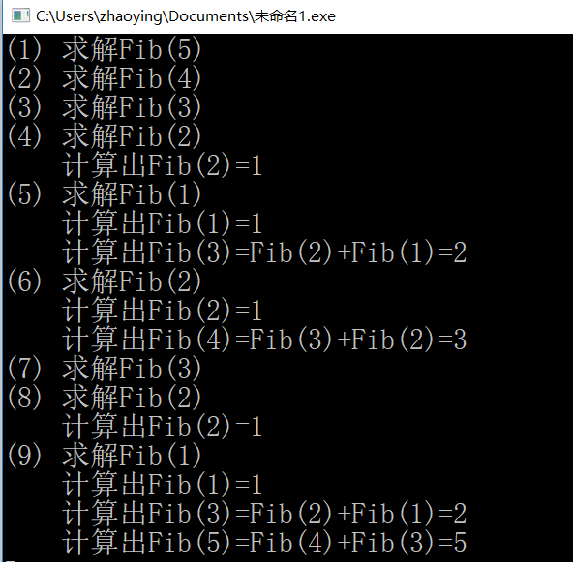
例1 Fibonacci数列
Fib(5)
Fib(4)
Fib(3)
Fib(3)
Fib(2)
Fib(2)
Fib(1)
Fib(2)
Fib(1)

Slide 6
例1 Fibonacci数列
Fib(5)
Fib(4)
Fib(3)
Fib(3)
Fib(2)
Fib(2)
Fib(1)
Fib(2)
Fib(1)
存在两次重复计算Fib(3)值的情况

Slide 7
Fibonacci数列算法
int dp[MAX]; //所有元素初始化为0
int count=1; //累计调用的步骤
int Fib(int n) //算法1
{ dp[1]=dp[2]=1;
cout<<"("<<count++<<") 求解Fib(1) =1 "<<endl;
cout<<"("<<count++<<") 求解Fib(2) =1 "<<endl;
for (int i=3;i<=n;i++)
{ dp[i]=dp[i-1]+dp[i-2];
cout<<"("<<count++<<")计算出Fib("<<i<<")="<<dp[i]<<endl;
}
return dp[n];
}

Slide 8
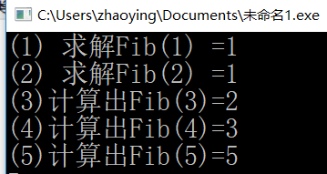
例1 Fibonacci数列
Fib(5)
Fib(4)
Fib(3)
Fib(2)
Fib(3)
查表得到
查表得到
Fib(2)
Fib(1)
执行过程：为自底向上
先求出子问题解
将计算结果存放在一张表中，相同的子问题只计算一次
在后面需要时只有简单查表
避免大量的重复计算

Slide 9
例1 Fibonacci数列
动态规划法也称为记录结果再利用的方法
原问题
子问题1
子问题2
…
子问题n
填表
原问的解

Slide 10
例2：在A处有一水库，现需要从A点铺设一条管道到E点，中间经过 3站，边上的数字表示与其相连的两个地点之间所需修建的管道长度，用c数组表示，例如c(A，B₁)=2。现要找出一条从A到E的修建线路，使得所需修建的管道长度最短。
B₁
7
C₁
从A到E一共有3*8*6*2=288条路
288*3次加法，287次比较
3
4
2
4
D₁
3
3
6
A
4
B₂
2
C₂
E
4
3
4
3
D₂
6
3
B₃
2
C₃
3
5

Slide 11
例2 多段图的最短路径
在从A～E的过程中，依据按位置所做的决策的次数及所做决策的先后次序，将问题分为5个阶段，
k=2
k=1
k=3
k=4
k=5
B₁
7
C₁
3
4
2
4
D₁
3
3
6
A
4
B₂
2
C₂
E
4
3
4
3
D₂
6
3
B₃
2
C₃
3
5
Notes:
在从A～E的过程中，依据按位置所做的决策的次数及所做决策的先后次序，将问题分为5个阶段，阶段变量用于表示各阶段，这里阶段变量k为1～5，

Slide 12
例2 多段图的最短路径
B₁
7
C₁
3
4
2
4
符号示例
D₁
3
3
6
4
S₂={B₁，B₂，B₃}
表示第2阶段有的状态，也就是第2阶的节点
D₂(B₁)={C₁，C₂}
表示第2个阶段从B1出发可到达的节点集合
A
B₂
2
C₂
E
4
3
4
3
D₂
6
3
B₃
2
C₃
3
5
设最优指标函数f(s)表示状态s到终点E的最短路径长度，用k表示阶段，则对应的状态转移方程如下：
1、原问题？子问题？
2、子问题需要求解几次
Notes:
fk(sk)表示在k阶段所有的节点到达终点的最短路径 长度，在第k阶段的节点到达下一个节点的距离+下一个节点到达终点的最短距离，而
状态4达到终点的最点距离，为状态4中所有的节点+下一个节点到达终点的最短距离 这些距离中最小的一个

Slide 13
例2 多段图的最短路径
动态规划问题的解法
逆序解法
顺序解法

Slide 14
例2 多段图的最短路径
（1）逆序解法
k=5
B₁
7
C₁
3
4
2
4
D₁
3
3
6
求解E→A的过程
next：后继顶点
A
4
B₂
2
C₂
E
4
3
4
3
D₂
6
3
B₃
2
C₃
3
5
① 第5阶段
f(E)=0

Slide 15
例2 多段图的最短路径
（1）逆序解法
7
k=4
B₁
C₁
3
4
2
4
D₁
3
3
6
A
4
B₂
2
C₂
E
求解E→A的过程
next：后继顶点
4
3
4
3
D₂
6
3
B₃
2
C₃
3
5
① 第5阶段
f(E)=0
② 第4阶段
f(D₁)=MIN(c(D₁，E)+f(E))=3， next(D₁)=E
f(D₂)=MIN(c(D₂，E)+f(E))=4， next(D₂)=E

Slide 16
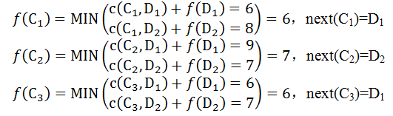
例2 多段图的最短路径
7
B₁
C₁
3
（1）逆序解法
4
2
4
D₁
3
3
6
A
4
B₂
2
C₂
E
4
3
4
3
D₂
6
3
B₃
2
C₃
3
5
③ 第3阶段
k=3

Slide 17
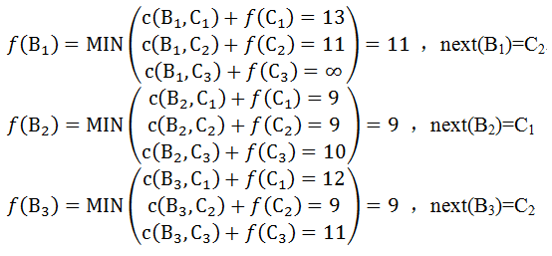
例2 多段图的最短路径
7
B₁
C₁
3
（1）逆序解法
4
2
4
D₁
3
3
6
A
4
B₂
2
C₂
E
4
3
4
3
D₂
6
3
B₃
2
C₃
④ 第2阶段
3
5
k=2

Slide 18

例2 多段图的最短路径
7
B₁
C₁
3
（1）逆序解法
4
2
4
D₁
3
3
6
A
4
B₂
2
C₂
E
4
3
4
3
D₂
6
3
2
⑤ 第1阶段
B₃
C₃
3
k=1
5
由f(A)=12 → 最短路径长度为12
由next(A)=B₃，next(B₃)=C₂，next(C₂)=D₂，next(D₂)=E，
最短路径为A→B₃→C₂→D₂→E。

Slide 19
例2 多段图的最短路径
（2）顺序解法
A→E对应的的状态转移方程如下：
B₁
7
C₁
3
4
2
4
D₁
3
3
6
A
4
B₂
2
C₂
E
4
3
4
3
D₂
6
3
B₃
2
C₃
5
3

Slide 20
例2 多段图的最短路径
（2）顺序解法
B₁
7
C₁
3
4
2
4
D₁
3
3
6
A
4
B₂
2
C₂
E
4
3
4
3
D₂
6
3
B₃
2
C₃
5
3
k=2
① 第1阶段
f(A)=0
② 第2阶段
f(B₁)=MIN(f(A)+c(A，B₁))=2， pre(B₁)=A
f(B₂)=MIN(f(A)+c(A，B₂))=4， pre(B₂)=A
f(B₃)=MIN(f(A)+c(A，B₃))=3， pre(B₃)=A
re:前驱顶点
其求解A→E的过程：

Slide 21
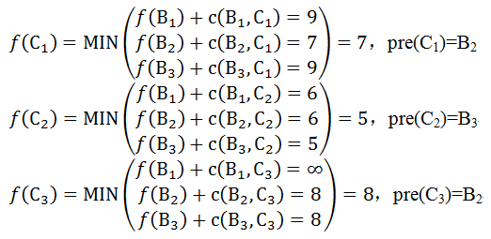
例2 多段图的最短路径
B₁
7
C₁
3
（2）顺序解法
4
2
4
D₁
3
3
6
A
4
B₂
2
C₂
E
4
3
4
3
D₂
6
3
B₃
2
C₃
5
3
③ 第3阶段
k=3

Slide 22
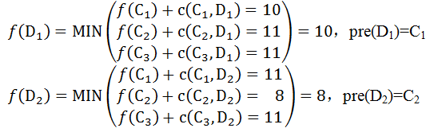
例2 多段图的最短路径
B₁
7
C₁
3
（2）顺序解法
4
2
4
D₁
3
3
6
A
4
B₂
2
C₂
E
4
3
4
3
D₂
6
3
B₃
2
C₃
3
5
④ 第4阶段
k=4

Slide 23

例2 多段图的最短路径
B₁
7
C₁
3
（2）顺序解法
4
2
4
D₁
3
3
6
A
4
B₂
2
C₂
E
4
3
4
3
D₂
6
3
⑤ 第5阶段
B₃
2
C₃
3
5
由f(E)=12 ➔ 最短路径长度为12
由pre(E)=D₂，pre(D₂)=C₂，pre(C₂)=B₃，pre(B₃)=A
最短路径为A→B₃→C₂→D₂→E。

Slide 24
1.动态规划基本概念
上世纪五十年代贝尔曼（B.E.Bellman）等人研究多阶段决策过程的优化问题时，提出了著名的最优化原理(principle of optimality)。
多阶段决策问题：在每一个阶段都要做出决策，全部过程的决策是一个决策序列。
最优化原理：一个最优化策略的子策略总是最优的，一个问题满足最优化原理又称其具有最优子结构性质。
Notes:
最短路径问题中，将原问题分成5个阶段，每个阶段做出决策。

Slide 25
1.动态规划基本概念
动态规划(DP：Dynamic Programming)是一种重要的程序设计手段，其基本思想是在对一个多阶段决策的问题，按照某一顺序，根据每一步所选决策的不同，会引起状态的转移，最后会在变化的状态中获取到一个决策序列。
动态规划是一种把多阶段过程转化为一系列单阶段问题，逐个求解的方法，广泛应用于生产调度、工程技术和最优控制等领域。

Slide 26
1.动态规划基本概念
动态规划与分治法异同
 | 分治法 | 动态规划
相同 | 将问题划分成一些子问题，递归求解各子问题，然后合并子问题的解而得到原问题的解
不同 | 子问题相互独立 | 子问题重叠

Slide 27
2.动态规划基本要素
1)最优子结构性质
2)子问题重叠性质
最优化原理：一个最优化策略的子策略总是最优的。
一个问题满足最优化原理又称其具有最优子结构性质。
Notes:
一般来说，只要该问题可以划分成规模更小的子问题，并且原问题的最优解中包含了子问题的最优解（即满足最优化原理），则可以考虑用动态规划解决。

Slide 28
2.动态规划基本要素
最优子结构性质
分析问题是否满足最优性原理（用反证法）：
先假设由问题的最优解导出的子问题的解不是最优的;
再证明在这个假设下可构造出比原问题最优解更好的解，从而导致矛盾。

Slide 29
2.动态规划基本要素
最优子结构性质
B
如图，若路线I和J是A到C的最优路径，则根据最优化原理，路线J必是从B到C的最优路线。
I
A
J
C
反证法证明：假设有另一路径 J’ 是B到C的最优路径，
则A到C的路线取I和 J’比I和J更优，矛盾。
***最优化原理是动态规划的基础。

Slide 30
2.动态规划基本要素
2) 子问题重叠性质
适合用动态规划求解的问题，经分解得到的子问题特点：
子问题不相互独立
重复出现
技巧：只在第一次遇到时加以求解，并把答案保存起来，以后再遇到时不必重新求解。
Notes:
Fibonacci数列算法

Slide 31
2.动态规划基本要素
2) 子问题重叠性质
T(n)
=
n
n/2
n/2
n/2
n/2
T(n/4)
T(n/4)
T(n/4)
T(n/4)
T(n/4)
T(n/4)
T(n/4)
T(n/4)
T(n/4)
T(n/4)
T(n/4)
避免大重复计算
Notes:
红色部分为重复的子问题，需要把它们的解记录下来

Slide 32
2.动态规划基本要素
动态规划的实质是分治思想和解决冗余的结合。
将问题实例分解为更小的、相似的子问题
存储子问题的解而避免计算重复的子问题
分
规划
一般来说，只要该问题可以划分成规模更小的子问题，并且原问题的最优解中包含了子问题的最优解（即满足最优化原理），则可以考虑用动态规划解决。

Slide 33
3.动态规划算法步骤
分析最优解的性质，并刻划其结构特征；
递归地定义最优值；
以自底向上或自顶向下的方式计算出最优值；
根据递归计算最优值时得到的信息，从子问题的最优解逐步构造出整个问题的最优解。

